Slide 1
TEORIAS DEL SUB DESARROLLO EN AMERICA LATINA
Grupo N.4 Sociologia

Slide 2
Sub desarrollo en America Latina
¿Que es el sub desarrollo?
El subdesarrollo es la situación de un país o región que presenta bajos niveles de bienestar social, desarrollo económico, educativo y tecnológico en comparación con otras naciones más avanzadas.
¿Como se presenta en Latino America?
Para la sociologia Latinoamericana el subdesarrollo es producto de una combinacion de factores de orden estructural, economicos, sociales, politicos y culturales que han hecho de esta parte de America, una amplia zona geogracia y poblacional viviendo en condiciones de desigualdad y sub desarrolllo

Slide 3
Teorias
01
02
03
TEORIA CEPAL
TEORIA DE LA MODERNIZACIÓN
TEORIA DE LA DEPENDENCIA

Slide 4
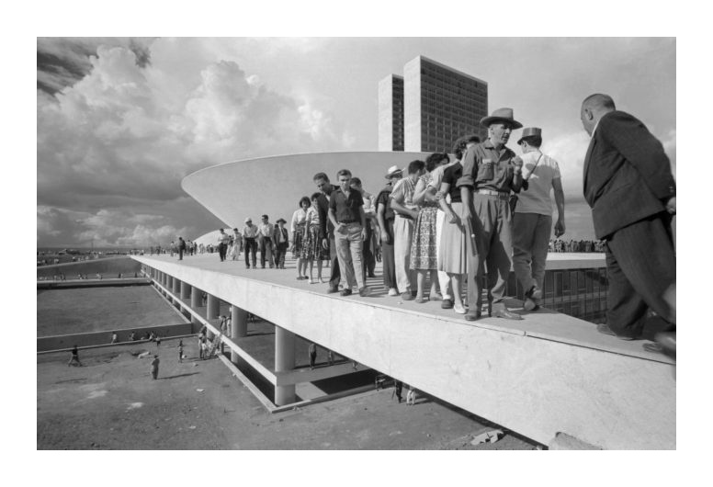
01
Teoria de la Modernización

Slide 5
Teoria de la Modernización
En que consiste
Según esta teoria los paises sub desarrollados deben su atraso a la mentalidad tradicional e irracional de sus ciudadanos. A jucio de Harrison en los latinoamericanos predomina una mentalidad de atraso que nos hace ser sub desarrollados.
¿Que tipos de sociedades son estas?
Son sociedades donde predominan redes de comunicación muy débiles . Tanto en infraestructura física como en las comunicaciones inalámbricas como el interne. A veces incluso resulta más fácil comunicarse por ejemplo con la ciudad de Nueva York que hacerlo desde Tegucigalpa con la ciudad de Gracias.

Slide 6
Principales factores
Status Quo
Religión
Factores
Mentalidad conformista
Creencia de que la religión católica heredo un espíritu conformista
Harrison, sostiene que la cultura es entendida como la suma de valores y actitudes y es la que maypr infuencia tiene en el desarrollo de los paises.
Una mentalidad con falta de liderazgo e iniciativa.
Resistencia al cambio o un progreso muy insignificante
Problematica

Slide 7
02
Teoria de CEPAL

Slide 8

CEPAL
Comisión Economica Para America Latina

Slide 9
Teoria de CEPAL
En que consiste
Explica el subdesarrollo de América Latina a partir del comercio desigual con los países altamente desarrollados.
¿Como se presenta en Latino America?
Para la sociologia Latinoamericana el subdesarrollo es producto de una combinacion de factores de orden estructural, economicos, sociales, politicos y culturales que han hecho de esta parte de America, una amplia zona geogracia y poblacional viviendo en condiciones de desigualdad y sub desarrolllo.

Slide 10
Divide a los países en:
PAISES CENTRALES
PAISES PERIFERICOS

Slide 11
Principales aportes
Primera de LATAM
Fue la primera teoria en hacer un anális en America Latina
Teoria centro-periferia
Desarrollo la teoria centro-periferia
Aportes
Modelo ISI
Propuso como estrategia el modelo ISI ( Industralizacion pos Sustitución de importaciones )
Mejor perspectiva
Nos brinda una perspectiva más completa de economica de los grupos sociales.

Slide 12

03
Teoria de la dependencia

Slide 13
Teoria de la Dependencia
Como nace
Surge en los años sesenta del siglo XX, cuando ya era evidente el fracaso de la teoría de la Modernización y la CEPAL. Aparece, entonces uba fuerte critica a las dos posturas anteriores. Se criticó su incapacidad de inspirar, a partir de sus planteamientos, el desarrollo económico de América Latina

Slide 14
Voces intelectuales
1
Fernando Henrique Cardoso
Brasil. 1931-2023
2
Theotonio Dos Santos
Brasil. 1936-2018
3
André Gunder Frank
Alemania. 1929-2005

Slide 15
Grupos de analisis
Perspectiva socioeconomica
Capitalista
Socialista
Consideraban que los cambios podrian hacerse desde el modelo capitalista de las economias latinoamericanas.
Explicaban el desarrollo con teorias marxistas.
Teoria de la dependencia
Los cambios solo podrian ser efectivos dentro de un nuevo modelo de desarollo socialista.
Es preciso destacar que en la teoria de la dependencia se evidenciaron dos grupos diferenciados que analizaban la realidad de America Latina.

Slide 16
¿Como superar el sub desarrollo?

Slide 17
Como lograrlo
Abrir las puertas a la inversión extranjera
Oportunidades educativas en el exterior
Copiando las bondades de países desarrollados.
Reforma educativa
Promover un cambio de actitud en los empresarios Latinoamericanos
Prestamos

